Slide 1
В стране сказочных героев
Автор составитель :
Климовская О.В.

Slide 2
Цели:
1.Учить детей отгадывать загадки, построенные на описании и сравнении;
2.Вспомнить с детьми названия и содержание произведений, с которыми они знакомились в детском саду;
3.Побуждать в детях радость от встречи с любимыми сказочными героями, развивать воображение.
Задачи:
Обучающие
1. Уточнить и обогатить знания детей о произведениях, с которыми они знакомились в детском саду.
2. Учить узнавать сказку по заданию.
Развивающие:
1. Вспомнить порядок появления героев в сказках.
2. Развивать умение действовать согласованно.
3. Развивать речь, воображение, фантазию, мышление.
Воспитывающие:
1. Воспитывать интерес к чтению, любовь к устному народному творчеству.

Slide 3
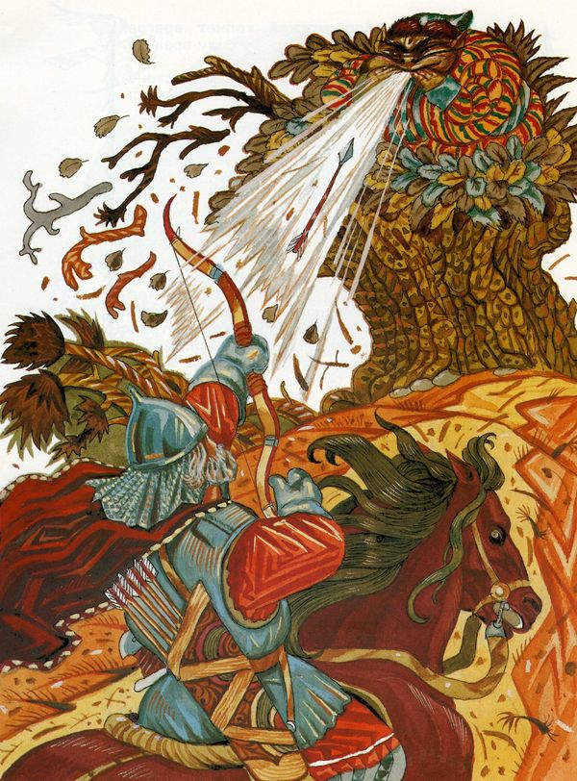
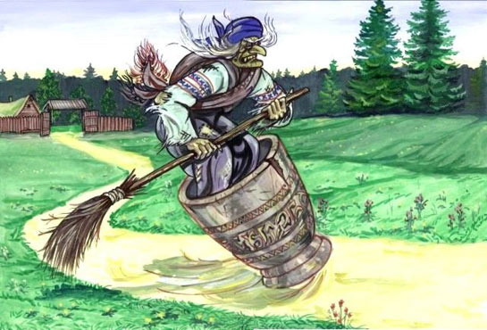
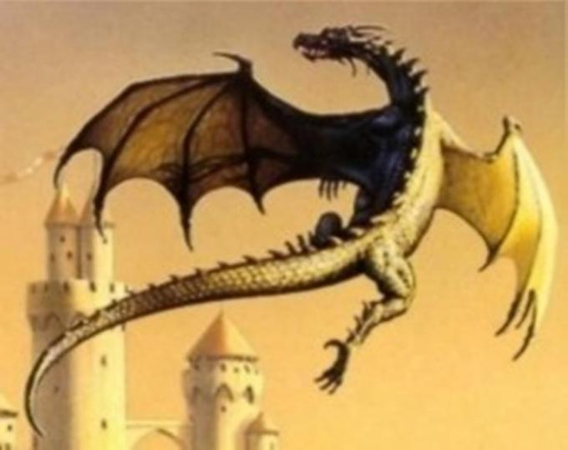
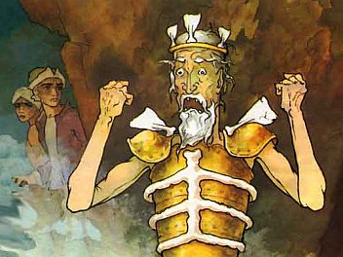
Он разбойник, он злодей, Свистом он пугал людей. (Соловей-разбойник.)
На лесной опушке Сидит она в избушке. Спокойно жить не хочет, Царевичей морочит. Ступа с метёлкою ей дорога, Это зловредная… (Баба-яга.)
Это сказочный, летучий, Огнедышащий, могучий (Часто – многоглавый) змей. Назови его скорей! (Дракон.)
Я - богатый, всемогущий, Очень стройный, страшно злющий, Но я смерти не боюсь, Угадайте, как зовусь? (Кощей Бессмертный.)

Slide 4
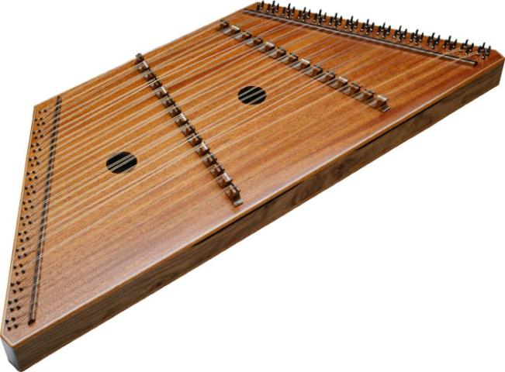
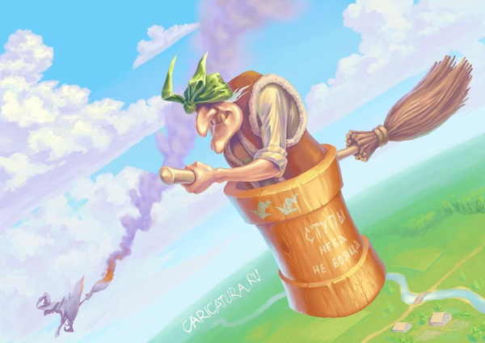
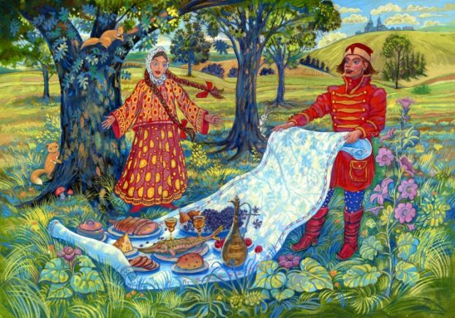
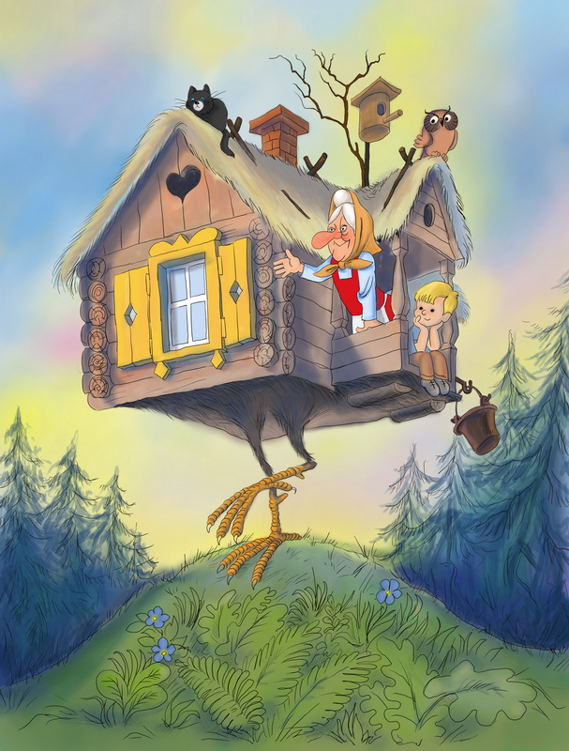
На чём в гостях, вдали от дома, Играл Садко царю морскому? Тот музыкальный инструмент Сломал он, улучив момент. (Гусли.)
Как у Бабы у Яги Нет совсем одной ноги. Зато есть замечательный Аппарат летательный. Какой? (Ступа.)
Эта скатерть знаменита Тем, что кормит их досыта, Что сама собой она Вкусных кушаний полна. (Скатерть-самобранка.)
К лесу передом стоит И кривой трубой дымит. Там Яга - лесная бабка - На печи зевает сладко. (Избушка на курьих ножках.)

Slide 5
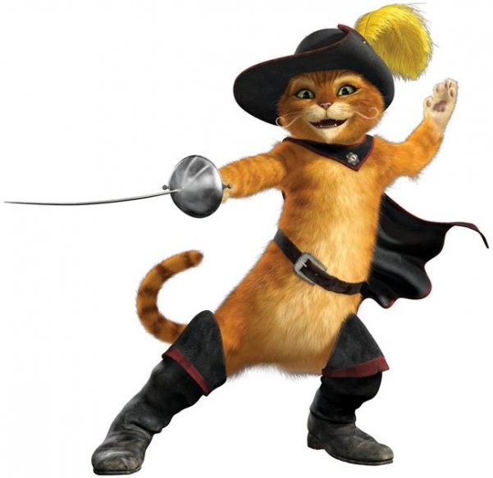
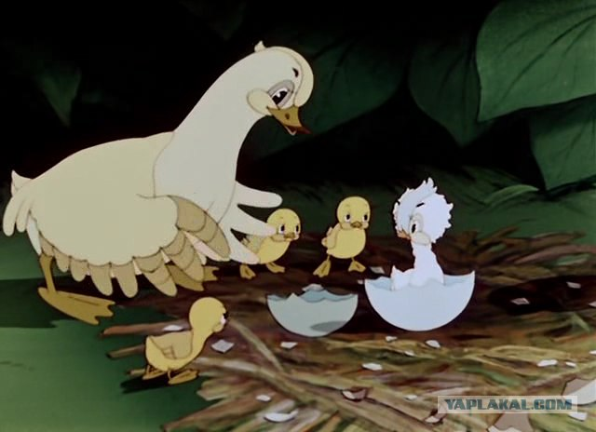
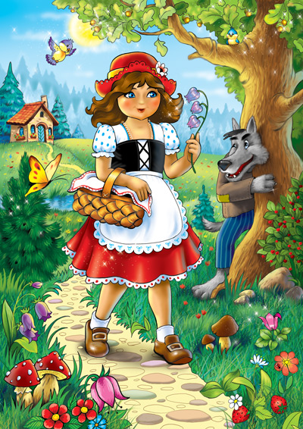
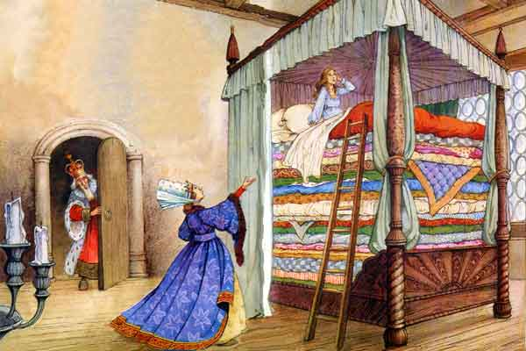
Знайте, этого плутишку Никому не обхитрить: Людоеда, словно мышку, Умудрился проглотить! И шпоры звенят у него на ногах, Скажите мне, кто это?... (Кот в сапогах.)
В детстве все над ним смеялись, Оттолкнуть его старались: Ведь никто не знал, что он Белым лебедем рождён. (Гадкий утёнок.)
В шапочке я красной, Пирожки в корзинке. Вот шагаю к бабушке По лесной тропинке. Если встречу Волка, Я не зареву, Я тогда охотников Громко позову. (Красная Шапочка.)
Предупредить я вас должна: Я так хрупка, я так нежна, Что через тысячу перин Горошину одну Я буду чувствовать всю ночь И так и не засну! (Принцесса на горошине.)

Slide 6
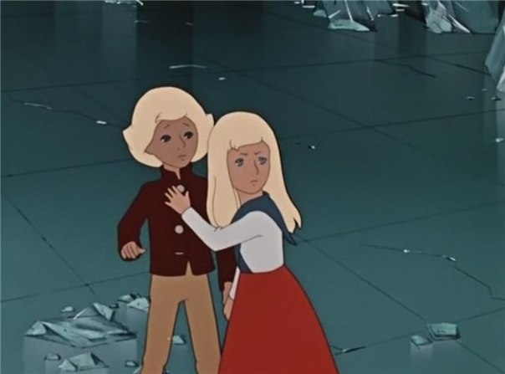
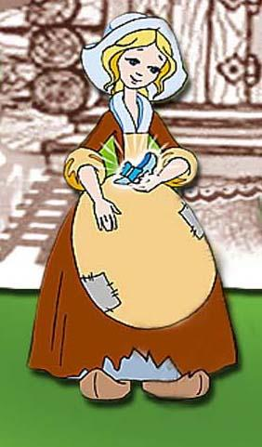
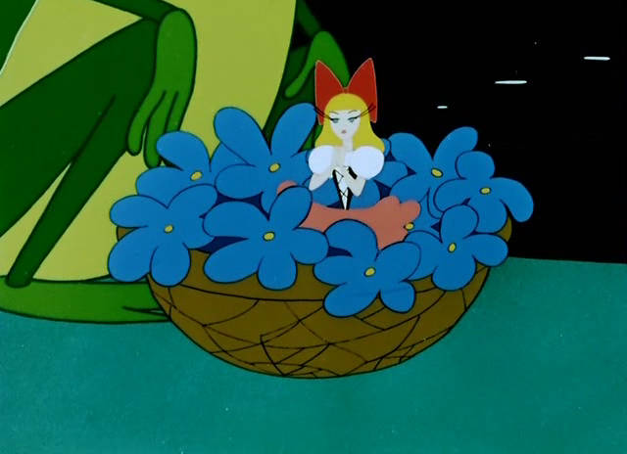
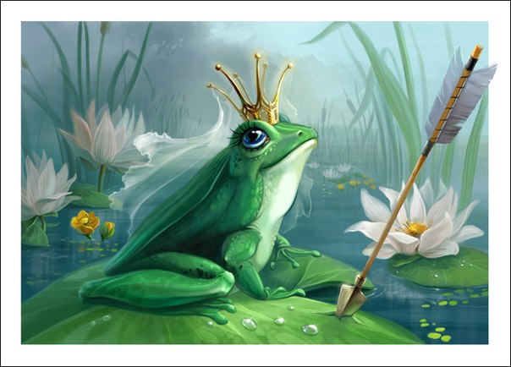
Чтоб друга верного спасти, Ей полстраны пришлось пройти: От разбойников бежать, В снежной буре замерзать, Через льды перебираться, С королевою сражаться. (Герда.)
Бедняжка я и замарашка, К золе привыкла и печам. Мне днём бывает очень тяжко, И я мечтаю по ночам. Но я не плачу, я не плачу, Я улыбаюсь и терплю. Я верю в счастье и удачу И всех жалею и люблю. (Золушка.)
Появилась девочка В чашечке цветка. И была та девочка Чуть больше ноготка. В ореховой скорлупке Девочка спала. Вот такая девочка, Как она мила! (Дюймовочка.)
Летела стрела и попала в болото, А в этом болоте поймал её кто-то. Кто распростился с зелёною кожей? Сделался мигом красивой, пригожей? (Царевна-лягушка.)

Slide 7
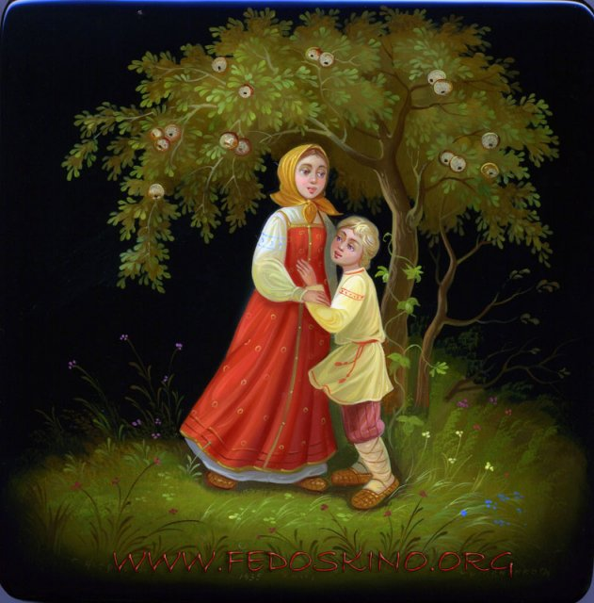
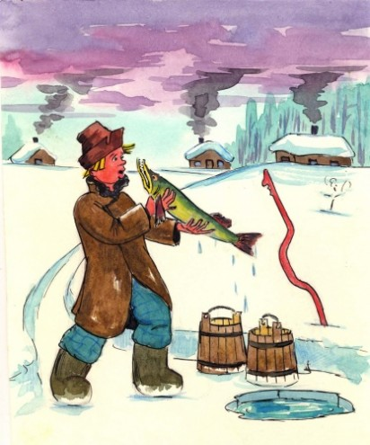
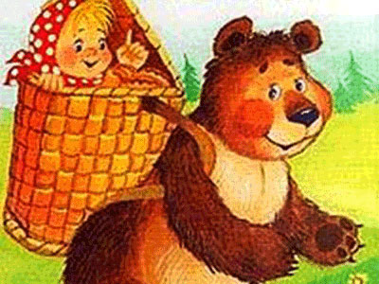
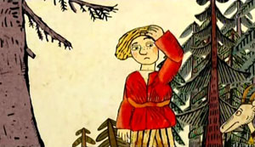
Братишка ей не подчинился И вот в козлёнка превратился, Когда водицы из копытца Он в знойный день решил напиться. (Алёнушка.)
Уплетая калачи, Едет парень на печи. Едет прямо во дворец, Кто же этот молодец? (Емеля.)
Я в семействе не один, Третий, неудачный сын, Каждый, кто со мной знаком, Называет дураком. Не согласен я никак - Не дурак я, а добряк. (Иван-дурак.)
Сидит в корзинке девочка У мишки за спиной. Он сам, того не ведая, Несёт её домой? (Машенька.)

Slide 8
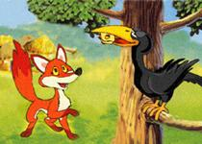
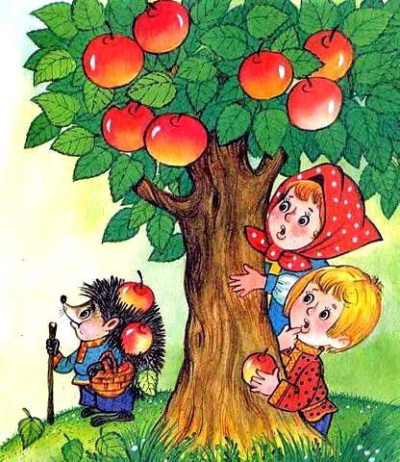
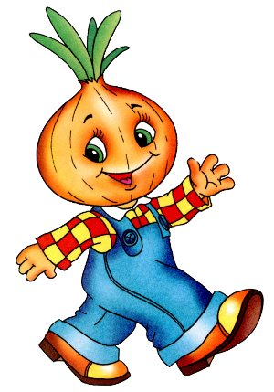
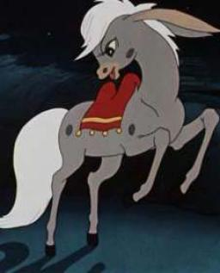
Вспомни басню. Что за птица В миг поверила лисице? Лестью рыжая плутовка Завладела сыром ловко. (Ворона.)
Гуси-лебеди летели, Унести детей хотели. Что за дерево стояло И ребят от них скрывало? (Яблоня.)
Многим долго неизвестный, Стал он каждому дружком. Всем по сказке интересной Мальчик-луковка знаком. Очень просто, хоть и длинно, Он зовётся ... (Чиполлино.)
Скачет лошадь не простая, Чудо-грива золотая. По горам парнишку носит, Да никак его не сбросит. Есть у лошади сынок - Удивительный конёк По прозванью ... (Горбунок.)

Slide 9
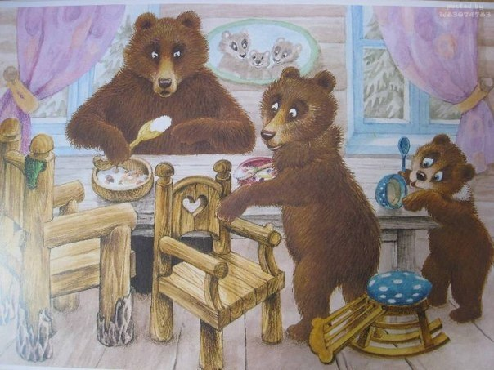
Ему надоело Сидеть на окошке И он покатился В лес по дорожке. (Колобок.)
В этой сказке Уголёк Через речку мостик сжёг. Назови же поскорей Ты ещё мне трёх друзей. (Пузырь, Соломинка и Лапоть.)
Возле леса на опушке Трое их живёт в избушке. Там три стула и три кружки, Три кровати и подушки. Кто-то в домик к ним пришёл, Беспорядок в нём навёл. Угадайте без подсказки, Кто герои этой сказки? (Три медведя.)
Он сумел поймать волчишку. Он поймал лису и мишку. Он поймал их не сачком, А поймал он их бочком. (Бычок - смоляной бочок.)

Slide 10
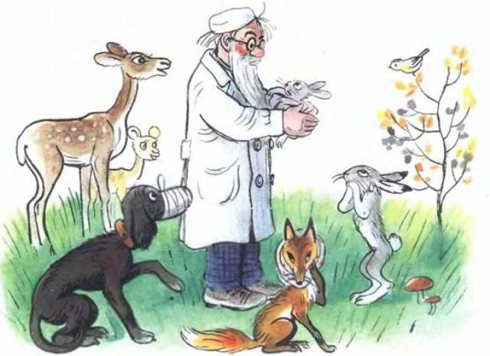
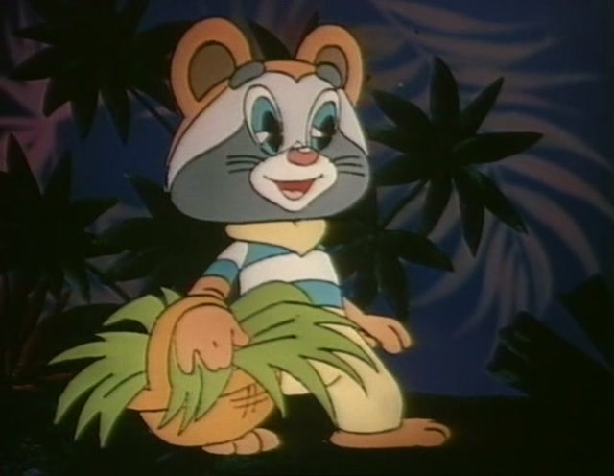
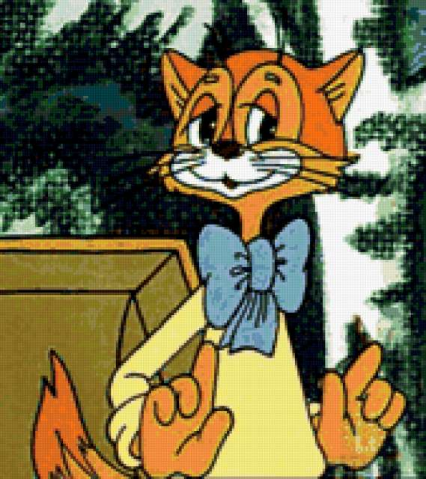
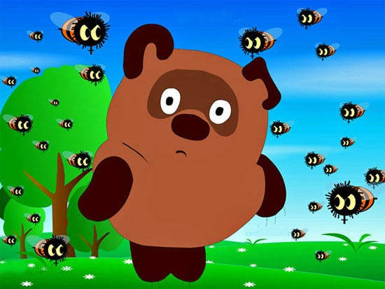
Не боится того, кто живёт в пруду;
Не боится в лесу ночью петь на ходу;
Не боится идти через речку вброд
Храбрый крошка…(Енот).
Лечит всех зверей подряд,
Лечит взрослых и ребят.
К вам спешит, когда болит,
Добрый доктор…(Айболит).
С Пятачком он ходит в гости,
Любит мёд, варенье просит…
Это кто, скажите вслух!
Медвежонок…(Вини-Пух).
«Ребята, ребята, давайте жить дружно!
Не нужно ругаться и злиться не нужно,
Ведь даже травинка чувствует боль!» -
Поёт добродушный кот…(Леопольд).

Slide 11
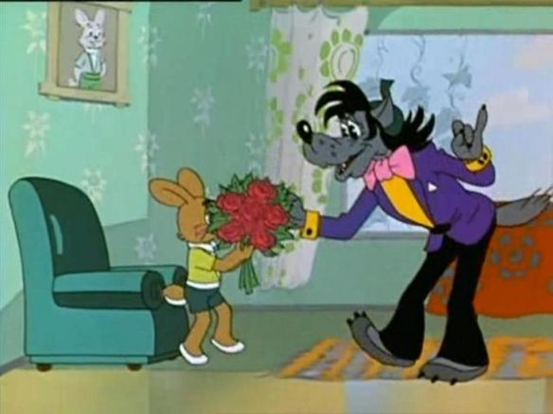
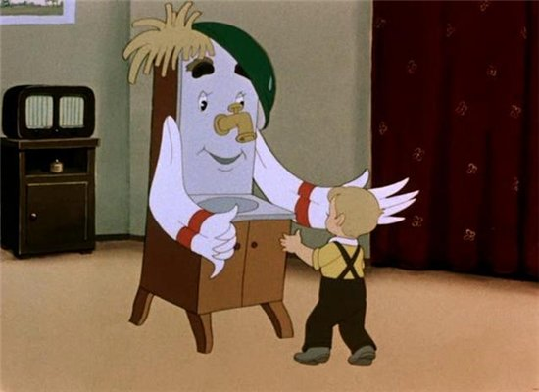
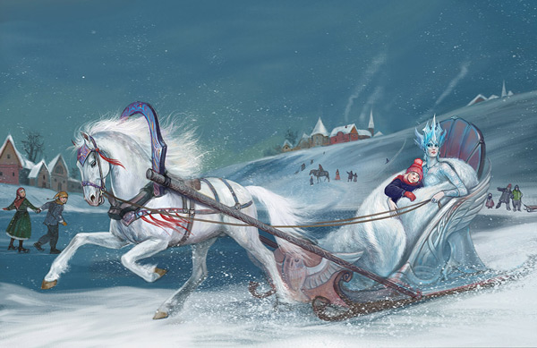
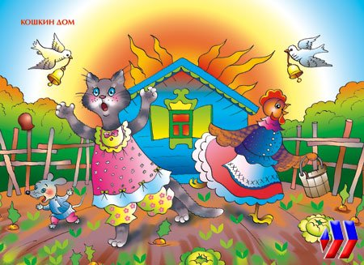
Всех грязнуль отчистит быстро,
Всех нерях умоет чисто
Умывальников начальник
И мочалок командир –
Знаменитый…(Мойдодыр).
Волк догнать его не может!
Заяц смел, но осторожен:
Хоть на шаг, да впереди
В мультике…(«Ну, погоди!»).
Налетела злая вьюга,
Герда потеряла друга:
В царство льда умчался Кай.
Герда, Герда, выручай!
Вьюга кружит вправо, влево
В сказке…(«Снежная королева»).
А теперь про чей-то дом
Разговор мы заведём…
В нём богатая хозяйка
Припеваючи жила,
Но беда пришла нежданно:
Этот дом сгорел дотла!
(«Кошкин дом»).

Slide 12
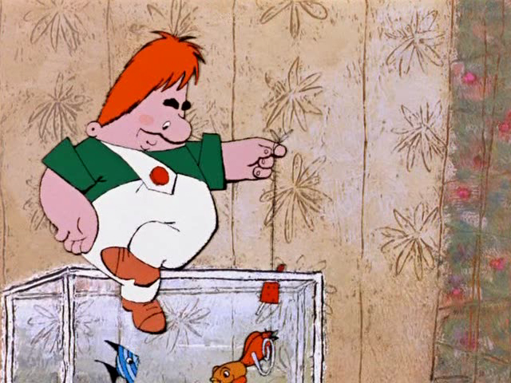
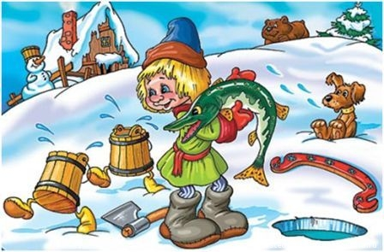
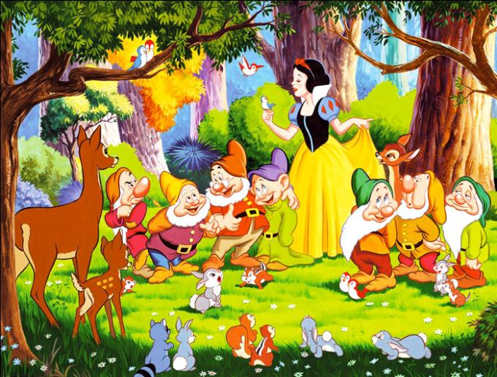
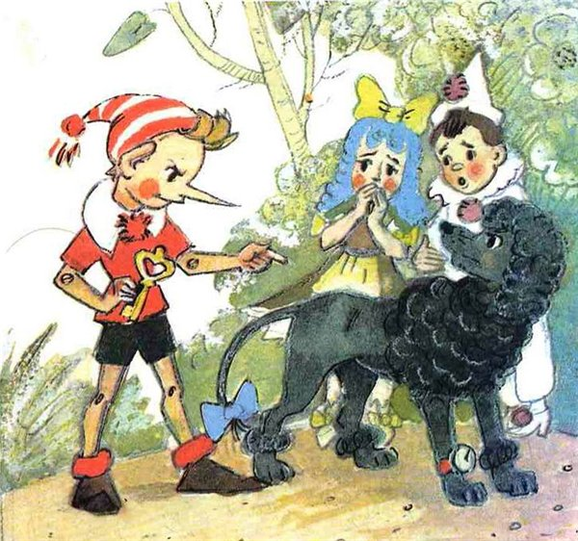
Он всегда живёт всех выше:
У него есть дом на крыше.
Если ляжешь быстро спать,
Ты с ним сможешь поболтать.
Прилетит к тебе в твой сон
Живой весёлый…(Карлсон).
Удивляется народ:
Едет печка, дым идёт,
А Емеля на печи
Ест большие калачи!
Чай сам наливается
По его хотению,
А сказка называется…
(«По щучьему велению»).
Понедельник и Среда,
Вторник и Суббота…
Гномов этих имена,
Верю, помнит кто-то.
С этой сказкою, друзья,
Вы давно знакомы.
Называется она…
(«Белоснежка и семь гномов»).
Знают куколка Мальвина
И весёлый Буратино:
Если враг со всех сторон,
Победить в бою неравном
Верный друг-надёжный, славный,
Храбрый пудель…(Артемон).

Slide 13
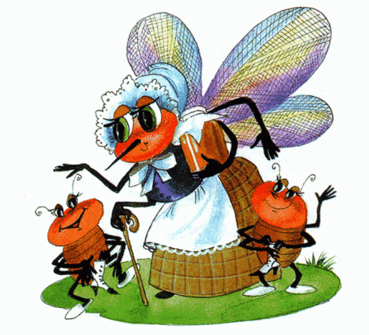
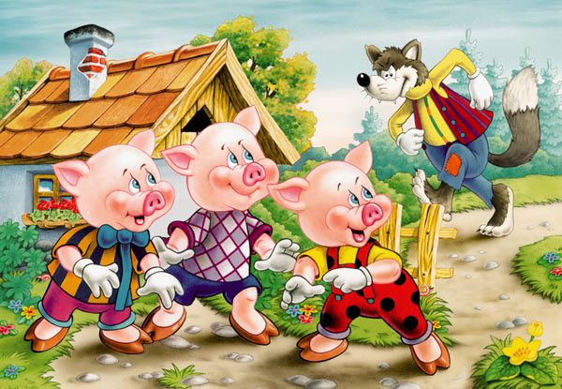
Она по полю пошла,
В поле денежку нашла,
Самовар себе купила
И гостей чайком поила.
Веселились все вокруг,
Но вмешался злой паук…
Пауков боится Муха,
Муха-…(Цокотуха).
Кто работать не хотел,
А играл и песни пел?
К братцу третьему потом
Прибежали в новый дом.
От волка хитрого спаслись,
Но долго хвостиком тряслись.
Сказка известна любому ребёнку
И называется…(«Три поросёнка»).
Унесла его лиса
За далёкие леса.
Но придёт на помощь кот,
Своего дружка спасёт!
Открывай, лиса, мешок-
Ты свободен, петушок!
Петя, Петя, петушок,
Золотой… (гребешок).
Я - царевна молодая, Красотой, умом блистаю, Но с одним лишь я изъяном: Я - царевна ... (Несмеяна.)

Slide 14
Спасибо за внимание

